Slide 1

Physical Data Modelling
Manajemen Data (CS201) / Manajemen Basisdata (MM550) Magister Ilmu Komputer / Magister Manajemen Universitas Budi Luhur

Slide 2
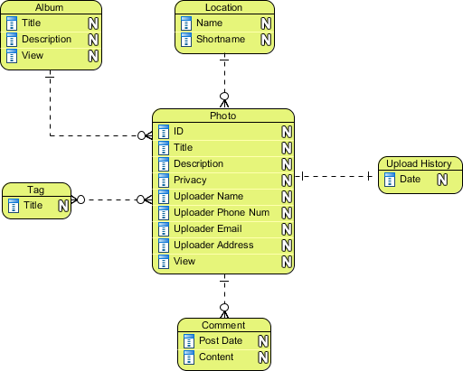
Conceptual, Logical and Physical Data Model
Conceptual ERD models information gathered from business requirements.
Entities and relationships modeled in such ERD are defined around the business's need.
The need of satisfying the database design is not considered yet. Conceptual ERD is the simplest model among all.

Slide 3
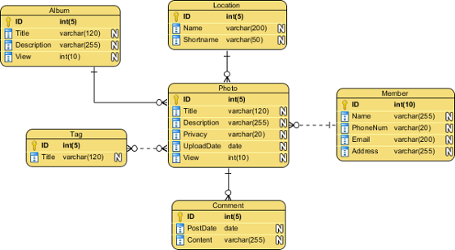
Conceptual, Logical and Physical Data Model
Logical ERD also models information gathered from business requirements.
It is more complex than conceptual model in that column types are set. Note that the setting of column types is optional and if you do that, you should be doing that to aid business analysis.
It has nothing to do with database creation yet.

Slide 4
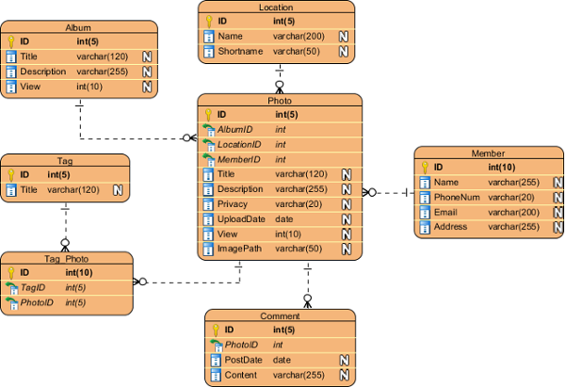
Conceptual, Logical and Physical Data Model
Physical ERD represents the actual design blueprint of a relational database.
It represents how data should be structured and related in a specific DBMS so it is important to consider the convention and restriction of the DBMS you use when you are designing a physical ERD.
This means that an accurate use of data type is needed for entity columns and the use of reserved words has to be avoided in naming entities and columns.
Besides, database designers may also add primary keys, foreign keys and constraints to the design.

Slide 5
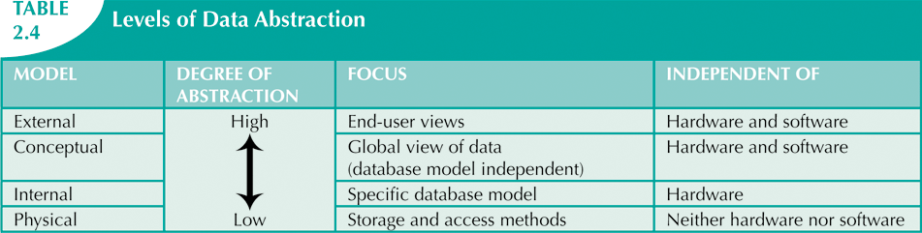
Level of Data Abstraction
Sumber: Database Systems 10th edition

Slide 6

Recommended Video: Conceptual, Logical & Physical Data Models
Lihat di https://www.youtube.com/watch?v=RJ9TpkWKyU0

Slide 7
Perancangan Fisik Database
Sasaran utama perancangan fisik database adalah efisiensi pengolahan data
Di sini, konsentrasinya pada alternatif-alternatif untuk mengoptimasi kinerja database
Perancangan fisik database membutuhkan informasi yang dikumpulkan pada tahapan-tahapan awal dari proses perancangan

Slide 8
Informasi untuk Perancangan Fisik
Informasi yang dibutuhkan untuk perancangan fisik database dan file:
Relasi-relasi yang telah dinormalisasi dan estimasi ukurannya
Definisi setiap atribut
Deskripsi tentang di mana dan kapan data digunakan
Dimasukkan, diambil, dihapus, diubah, dan seberapa sering
Ekspektasi dan persyaratan response time, keamanan data, backup, recovery, retensi dan integritas
Deskripsi dari teknologi yang digunakan untuk implementasi database

Slide 9
Aspek Rancangan Fisik
Beberapa aspek kritis yang berpengaruh pada integritas dan kinerja sistem
Format penyimpanan data
Komposisi/struktur fisik record
Tata letak/susunan data
Indeks-indeks
Optimasi query dan maksimasi kinerja pemrosesan query

Slide 10
Format Penyimpanan
Pemilihan format penyimpanan data untuk setiap atribut (field). DBMS menyediakan satu set tipe-tipe data yang dapat dipilih.
Tipe (format) data dipilih untuk meminimasi ruang penyimpanan data dan memaksimasi integritas data.

Slide 11
Tujuan Pemilihan Tipe Data
Minimasi kebutuhan ruang penyimpanan
Merepresentasikan semua nilai yang mungkin untuk atribut tersebut
Menjaga integritas data
Memfasilitasi semua operasi manipulasi data

Slide 12
Tujuan Pemilihan Tipe Data
Tipe data yang tepat adalah yang dapat merepresentasikan semua nilai yang mungkin (dan menghindari adanya nilai yang ilegal) dari suatu atribut, dengan menggunakan ruang minimal, dan memungkinkan operasi-operasi manipulasi data yang diperlukan (misal operasi numerik, string, dsb)

Slide 13
Tipe Data (MS Access)
Numeric (1, 2, 4, 8 bytes, integer atau float)
Text (255 karakter max)
Memo (64000 karakter max)
Date/Time (8 byte)
Currency (8 byte, 15 digit + 4 digit desimal)
Autonumber (4 byte)
Yes/No (1 bit)
OLE (dibatasi oleh ketersediaan ruang dalam disk)
Hyperlinks (s/d 64000 karakter)

Slide 14
Penjaminan Integritas Data
Nilai otomatis (default)
Pengecekan batas-batas nilai
Pengecekan nilai kosong (null)
Integritas referensial
Penanganan data yang tidak lengkap (nilai yang hilang)

Slide 15
Rancangan Fisik Record
Secara fisik suatu record adalah sekelompok atribut (field) yang disimpan pada lokasi berdekatan dalam ruang memori dan diakses secara bersamaan sebagai satu kesatuan
Panjang record tetap atau bervariasi

Slide 16
Persyaratan Integritas
Persyaratan-2/batasan-2 (constraints) yang harus diberlakukan untuk melindungi database dari inkonsistensi
Lima jenis persyaratan/batasan:
Nilai tidak boleh kosong (null)
Ketentuan domain atribut
Integritas entitas
Integritas referensial
Ketentuan organisasi

Slide 17
Nilai Tak Boleh Kosong
Atribut-atribut tertentu tidak sah jika tidak berisi nilai
Contoh:
Setiap karyawan harus memiliki status/posisi kerja
Setiap barang dalam pesanan harus memiliki kode barang
Dsb.

Slide 18
Ketentuan Domain Atribut
Setiap atribut memiliki domain: set nilai-nilai legal/valid untuk atribut tersebut
Contoh:
Domain atribut “jenis kelamin” dalam relasi “karyawan” adalah “L” atau “P”
Domain dapat digunakan untuk mencek validitas input ke database

Slide 19
Integritas Entitas
Nilai key primer dari suatu entitas tidak boleh kosong (NULL).

Slide 20
Integritas Referensial
Suatu key asing (foreign) menghubungkan setiap entitas anak (tidak memiliki key primer sendiri) dengan entitas induknya berdasarkan persamaan nilai key tersebut
Integritas referensial artinya jika key asing memiliki nilai, nilai tersebut harus mengacu kepada suatu entitas induk.

Slide 21
Integritas Referensial
Contoh:
Atribut “Kode Order” dalam record “Item Order” mengacu pada suatu order, order tersebut harus ada untuk memenuhi persyaratan integritas referensial
ORDER
Kode Order
10022
10023
Kode Pembeli
1002301
1004506
Alamat
...
...
...
...
...
ITEM ORDER
Kode Order
10023
10023
Kode Produk
A203
B405
Jumlah
100
4
Harga
150
750

Slide 22
Integritas Referensial
Integritas referensial umumnya dideklarasikan pada saat tabel didefinisikan
Ada beberapa permasalahan dengan implementasi persyaratan integritas referensial dalam hal pemasukan dan penghapusan data dari tabel induk dan tabel anaknya

Slide 23
Aturan Pemasukan Data
Jangan memasukkan baris di tabel anak kecuali sudah ada baris acuannya di tabel induk
Pemasukan data baru di tabel induk seharusnya tidak menimbulkan masalah integritas referensial
Beberapa sistem mengijinkan penggunaan nilai NULL untuk memasukkan baris di tabel anak tanpa acuan di tabel induk (atau dengan baris dummy)

Slide 24
Aturan Penghapusan data
Jangan menghapus suatu baris pada tabel induk jika ada baris di tabel anak yang mengacu kepadanya
Tiga cara untuk mencegah terjadinya:
Restrict -- dibuat tidak bisa dihapus
Nullify -- reset nilai key asing pada tabel anak dengan NULL atau dummy
Cascade -- hapus semua baris di tabel anak yang nilai key asingnya mengacu pada baris tabel induk yang sedang dihapus.

Slide 25
Integritas Referensial
Dapat diimplementasikan dengan program eksternal yang mengakses database
Beberapa DBMS mutakhir mengimplementasikan aturan yang dapat dieksekusi atau persyaratan integritas yang sudah built-in.

Slide 26
Persyaratan Organisasi
Aturan-aturan bisnis yang dikenakan pada database beserta isinya
Misalnya, pada database karyawan, seorang manajer hanya diijinkan untuk mengawasi 10 karyawan, maka persyaratan organisasi dilanggar jika lebih dari 10.

Slide 27
Questions?

Slide 28
Slide ini disusun oleh:
Achmad Solichin
Universitas Budi Luhur
achmatim@gmail.com | achmad.solichin@budiluhur.ac.id
Web http://achmatim.net
Twitter @achmatim

